Slide 1
METAL

Slide 2
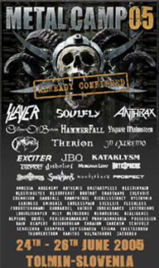
KAJ JE METAL?
korenine v rocku, bluesu in evropski klasični glasbi
razvoj iz hard rocka
kitara, temačne teme in besedila, pospešen ritem

Slide 3
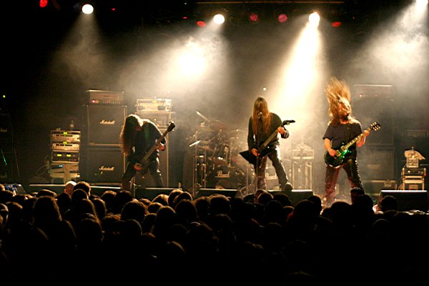
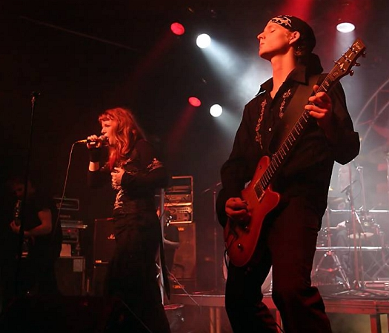
ZASEDBA
vodilni kitarist
bobnar
basist
ritmični kitarist
vokalist

Slide 4
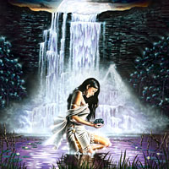
TEMA
rock daje nerealnost, blues pa realnost
zloba, moč, tema, razodetje
fantazijska in mitološka besedila

Slide 5
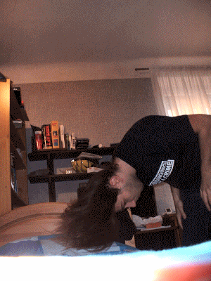
METALSKI PLES
položaji prstov kot hudičevi rogovi
“slammanje”:
the up and down
the circular swing
the half-circle
the figure of 8
the side to side

Slide 6
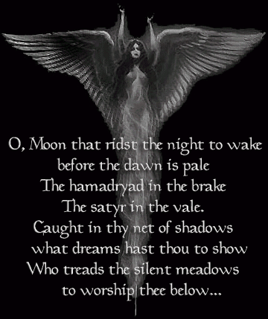

ŽANRI METALA
black
death
doom
power
thrash

Slide 7
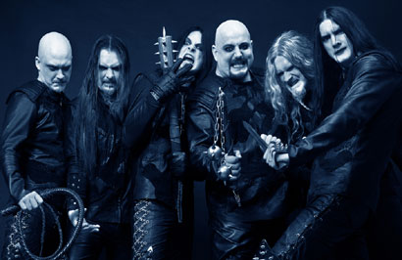
BLACK METAL
težka izkrivljenost, ponavljajoče igranje kitare, hitri bobni
kričeči vokal, ponovitve, tehnične enostavnosti

Slide 8
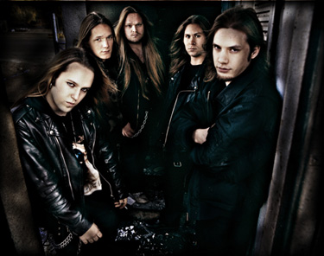
DEATH METAL
brutalen glas, zapleteni kitaristični akordi, umetni efekti
intenzivnost, nenadne spremembe v tempu in melodiji, odsekan ritem

Slide 9
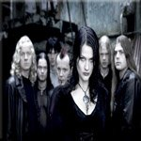
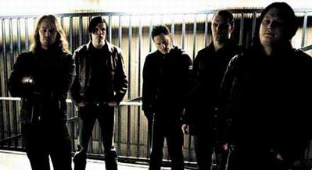
DOOM METAL
doomdeath
gothic
počasna depresivna glasba

Slide 10
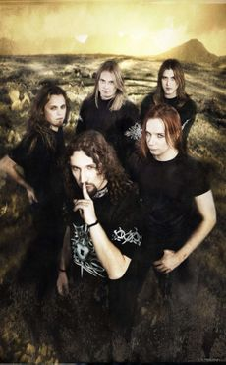
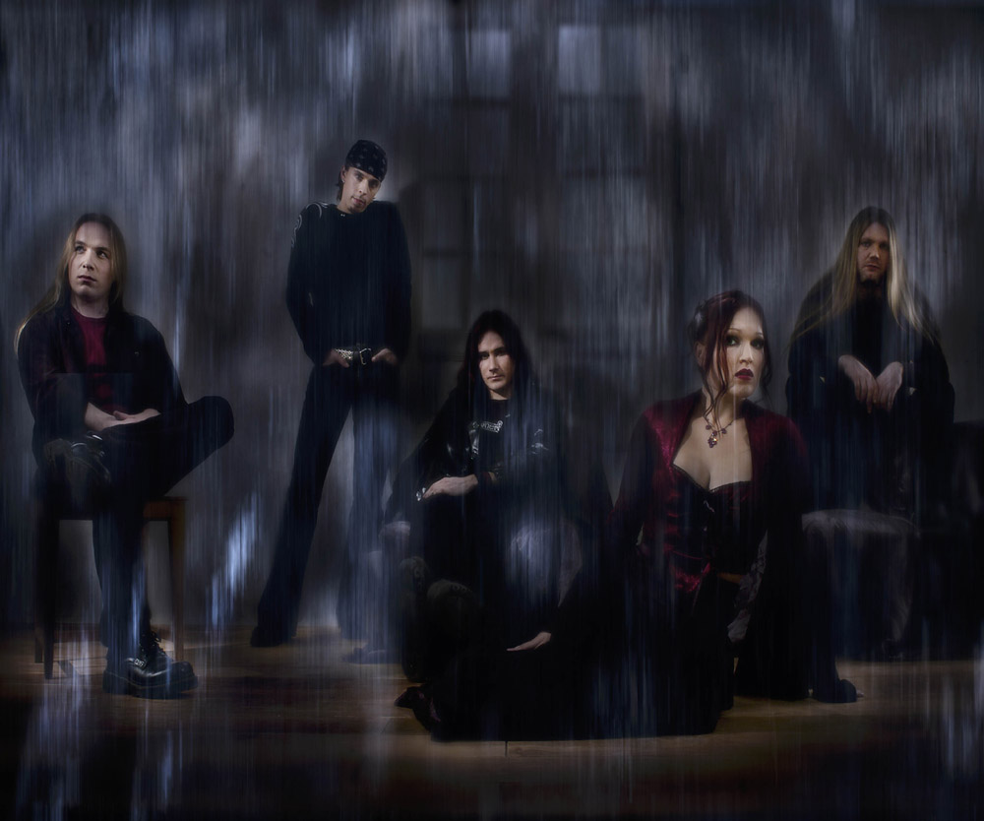
POWER METAL
poudarek na hitrosti in melodiji
kozmologija
metafizičnost

Slide 11
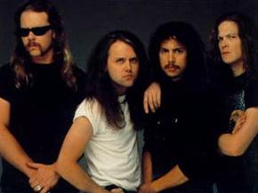
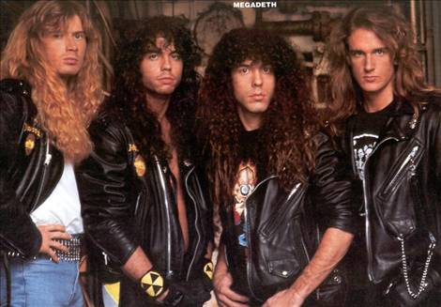
THRASH METAL
pridih punka
kratke pesmi
politična lirika

Slide 12
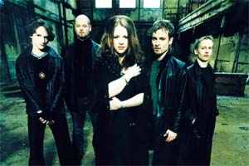
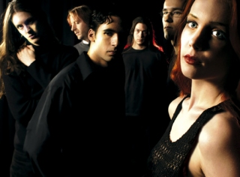
GOTHIC METAL
ženski vokal, klaviature, gregorijansko cerkveno petje
beauty and the beast
koncentriranje na vzdušje
album je kot knjiga

Slide 13
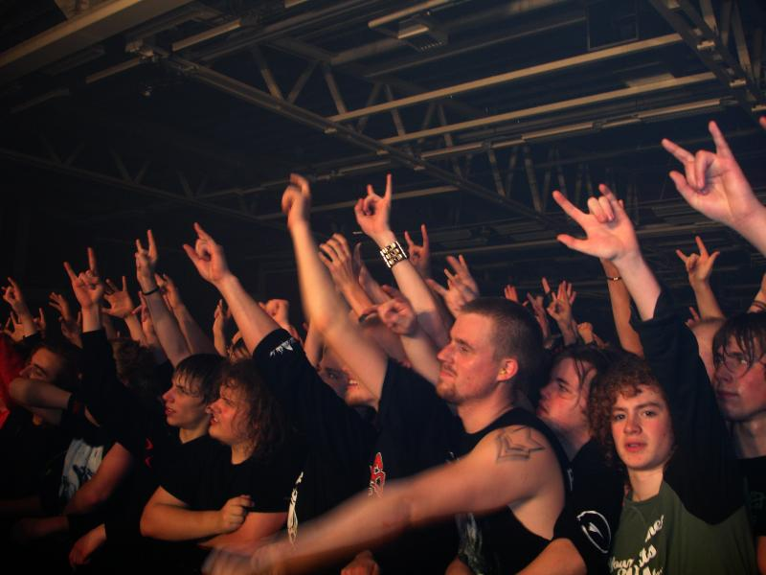
METAL MED LJUDMI
razširjen po vsem svetu
včasih so ga obtoževali kot odklonilen vidik do realnosti
obtoževanje podtikanja skrivnih sporočil Satana

Slide 14
Težka metalna glasba je skozi zgodovino šla čez kar nekaj nastopov pomešanimi z rockom, vendar se je vrnila h odtujenim koreninam in grobi a veličastni glasbi.

